Slide 1
Elementi per una storia del razzismo 2 1700-1800
Stefano Tedeschi
Sapienza Università di Roma

Slide 2
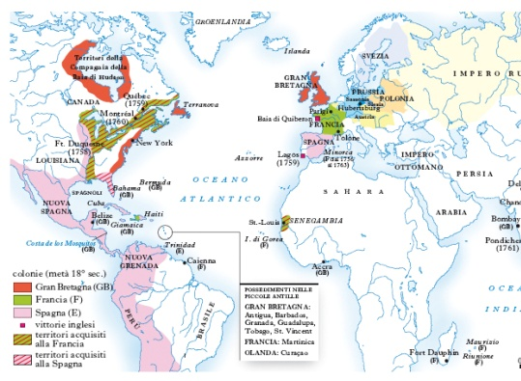
L’espansione europea nel ‘700
L’espansione francese e inglese
1713 Trattato di Utrecht – “Tratado de Asiento de Negros”
1762 Occupazione di La Habana da parte degli inglesi
1756 – 1763 La guerra dei Sette Anni: la prima guerra “mondiale” (Nord America; Caraibi; India; Africa Occidentale)

Slide 3
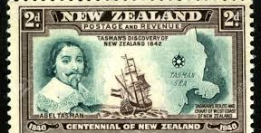
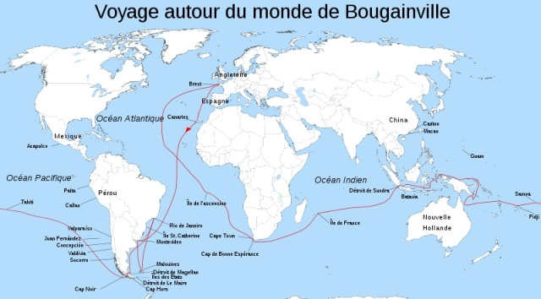
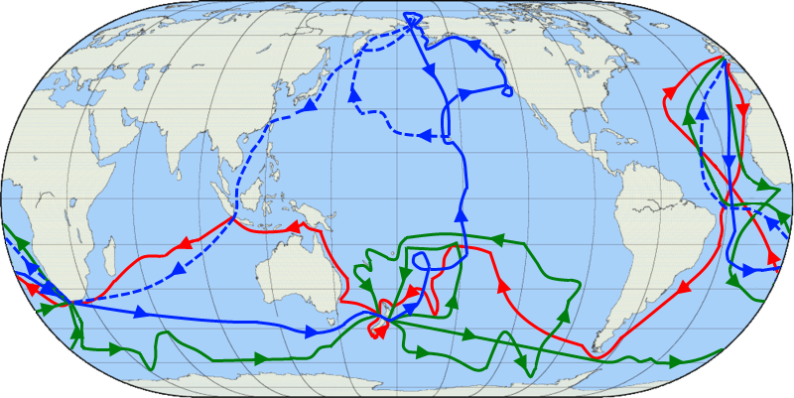
La scoperta dei Mari del Sud
1642-59 L’olandese Abel Tasman scopre la Tasmania, la Nuova Zelanda e la Nuova Guinea
1721 Scoperta delle Isole di Pasqua e delle Isole Samoa
1766-68 Viaggio di Bougainville in Polinesia
1768-79 Viaggi di James Cook in Australia e nelle Isole Tonga

Slide 4
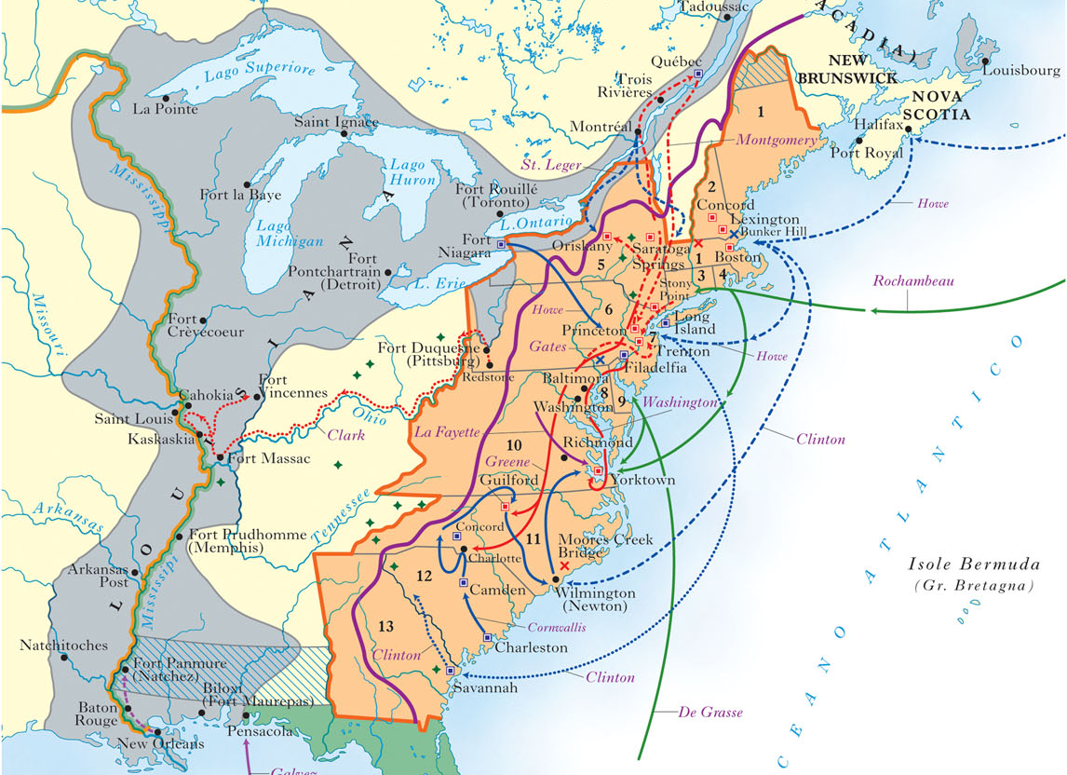
L’emergere di nuovi soggetti: gli Stati Uniti d’America e la Russia
1765-76 Guerra d’Indipendenza Americana
1649 Viaggi di esplorazione di Behring in Siberia
1650-1750 Espansione russa in Siberia

Slide 5
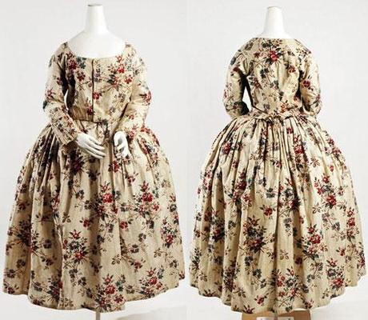
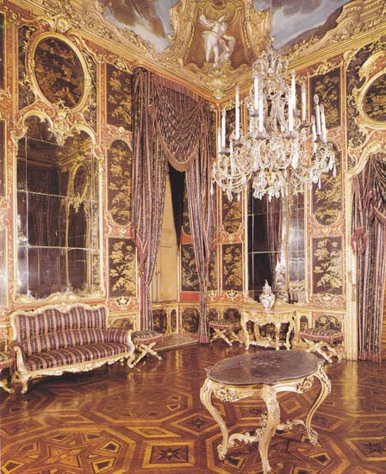
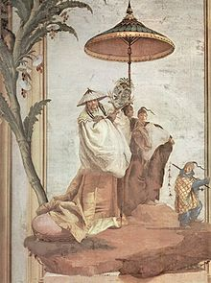
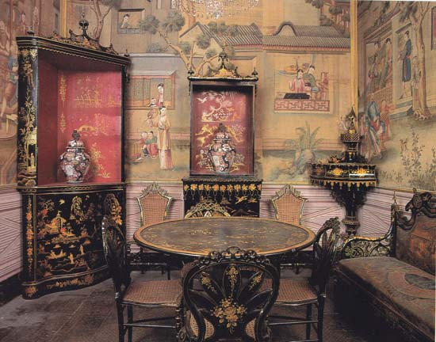
L’attenzione verso l’Oriente
La “moda cinese” nel Settecento
L’inizio dell’ “Orientalismo”
L’inizio della colonizzazione dell’Asia

Slide 6
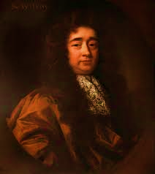
William Petty (1623-1687), economista
Io dico che gli Europei differiscono dai suddetti Africani non soltanto nel colore, che è differente tanto quanto il bianco dal nero, non soltanto nella capigliatura, che è differente tanto quanto una linea retta da un cerchio, ma anche nella forma del naso, delle labbra e degli zigomi, come pure nella conformazione della faccia e del cranio. Essi differiscono anche per quanto riguarda il loro naturale modo di fare, e le qualità interne dei loro spiriti.
(Political Arithmetic, 1677)

Slide 7
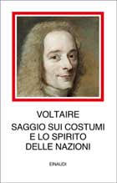
Voltaire (1694-1778) e il poligenismo
La membrana mucosa dei Negri, che è stata trovata nera ed è la causa del loro colore, è la prova manifesta del fatto che in ciascuna specie di uomini, come nelle piante, c'è un principio che la differenzia dalle altre. La natura ha subordinato a questo principio quei differenti gradi d'ingegno e quei caratteri delle nazioni che vediamo cambiare così raramente. Per questo i Negri sono schiavi degli altri uomini.
Saggio sui costumi e lo spirito delle nazioni, 1756

Slide 8
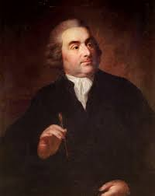
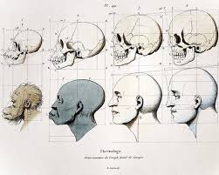
Petrus Camper (1722-1789), anatomista olandese
Mettendo accanto alle teste del Negro e del Calmucco quelle dell'Europeo e della scimmia, mi accorsi che una linea tracciata dalla fronte al labbro superiore indicava una differenza nella fisionomia di quei popoli, e faceva scorgere un'accentuata analogia tra la testa del Negro e quella della scimmia. [... ] Appena facevo inclinare la linea facciale in avanti, ottenevo una testa simile a quella degli antichi ; ma se inclinavo questa linea all’indietro producevo una fisionomia di Negro, e infine il profilo di una scimmia, di un cane, di una beccaccia.

Slide 9
La classificazione di Linneo (1758)
l'amerindo: di pelle rossa, collerico ma retto, con i capelli neri diritti e spessi, testardo, zelante e spirito libero, si dipinge con linee rosse su tutto il corpo e viene governato dai costumi.
l'europeo: di pelle chiara, sanguigno e bruno, con abbondanti capelli lunghi, occhi blu, gentile, acuto ed inventivo, ricoperto interamente da abiti e governato dalle leggi.
l'asiatico: di pelle color giallognola, melanconico e rigido, con i capelli neri e gli occhi scuri, severo, arrogante ed avido, ricoperto da lunghe vesti, governato dalle opinioni.
l'africano: di pelle nera, flemmatico e rilassato, capelli neri arricciati, pelle di seta, naso piatto e labbra tumide, le femmine sono del tutto prive del senso di vergogna, le ghiandole mammarie danno latte in abbondanza, astuto, sdolcinato e sconsiderato, si unge la pelle di grasso, governato dalla volontà arbitraria.
il "Monstrosus": erano gli esseri umani mitologici, che non appaiono nelle prime edizioni del libro. La sub-specie comprendeva l'Homo feralis con quattro piedi, muto e peloso (feral); lo Juvenis lupinus hessensis; lo Juvenis hannoveranus; il Puella campanica e l'agile Homo monstrosus; il gigante patagonico, il nano delle Alpi e i Khoi affetti da monorchidismo (Hottentot).

Slide 10
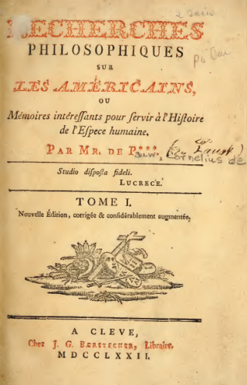
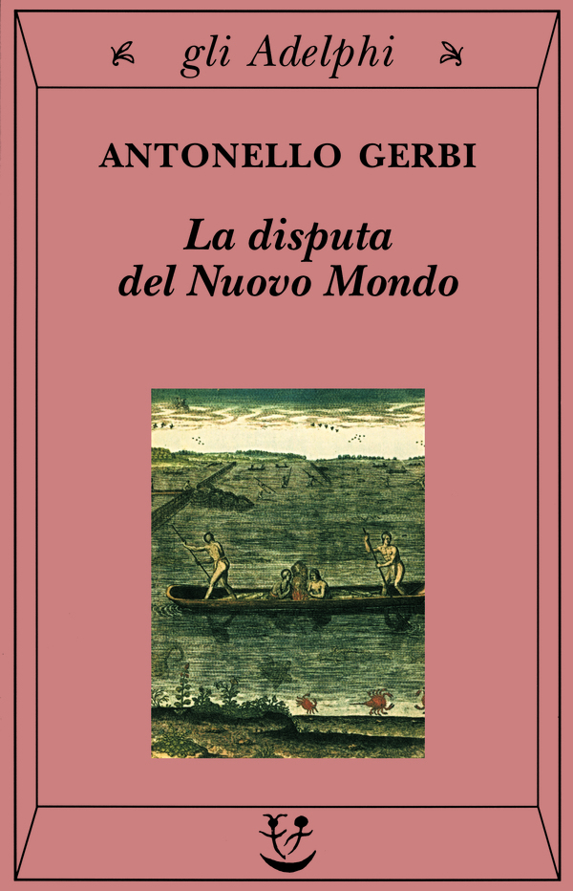
La Disputa del Nuovo Mondo
L’Illuminismo e l’America
La posizione dei Gesuiti espulsi
Le nuove voci americane
Le teorie climatiche

Slide 11
Las pinturas de Castas
https://alcolonial.wordpress.com/2012/12/09/pintura-de-castas-miguel-cabrera-imagenes/

Slide 13
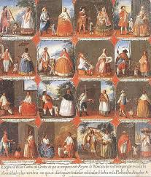

Slide 14
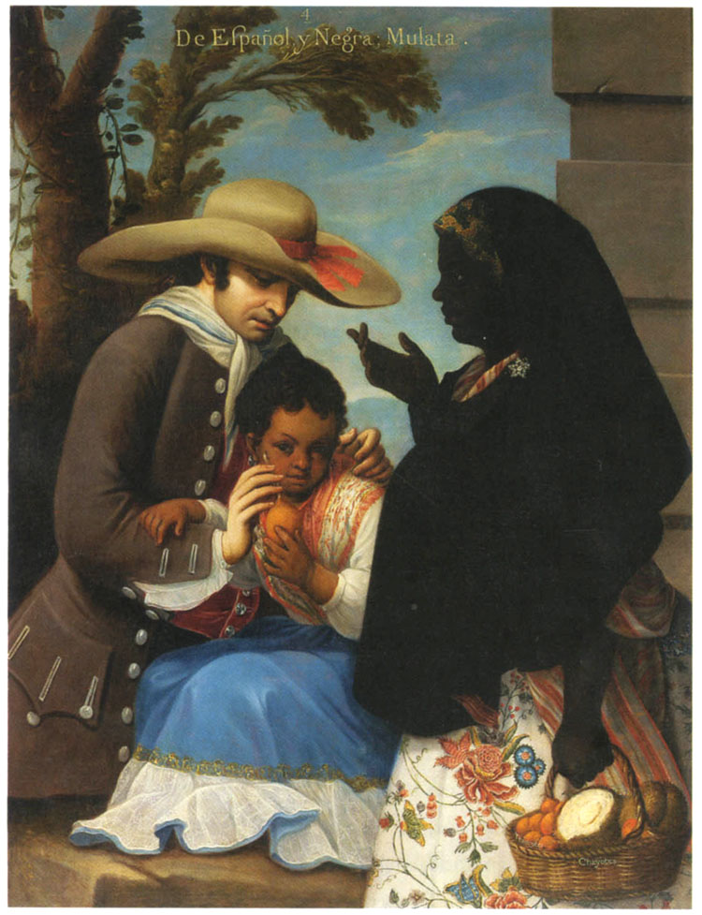
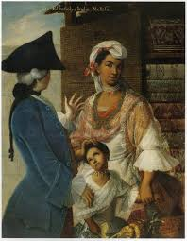

Slide 15
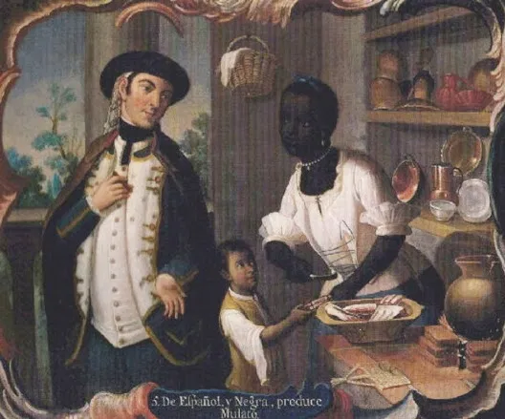

Slide 21
La classificazione di J.F. Blumenbach (1795)

Slide 22
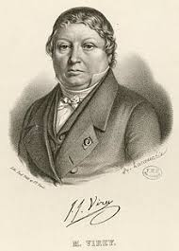
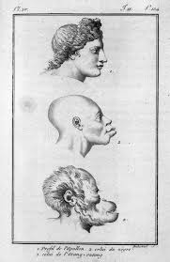
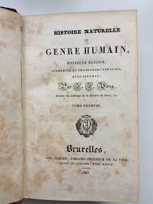
Jules-Joseph Virey, Storia naturale del genere umano, 1801
Il capolavoro dell'antichità [la bella statua dell'Apollo] rappresenta il bello ideale, che non esiste in nessun individuo. A mala pena se ne potrebbero trovare le parti in diversi soggetti ben conformati. Occorre dunque partire soltanto dall'Europeo ordinario e discendere poco a poco la catena, passando per l’Asiatico, il Cinese, il Malese, l’Americano, il Calmucco, il Lappone, il Negro, l’abitante delle Nuove Ebridi, ecc. e si arriverà assai vicino all’animale. [...] Se è vero affermare con Winckelmann e Lavater che il nostro modo di pensare è di solito analogo alla forma del nostro corpo, non vedo una differenza molto grande tra I’intelligenza dell'orangutàn e quella del Lappone, dell'Ottentotto, del cretino, del papua, dell'omagua.

Slide 23
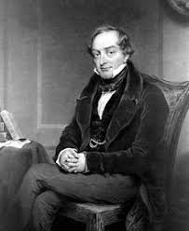
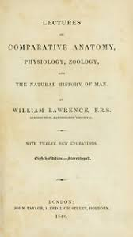
William Lawrence, Lezioni di fisiologia, zoologia e storia naturale dell’uomo, 1819
Io riferisco le varietà del sentimento morale e delle capacità di conoscenza e riflessione a quelle diversità di organizzazione cerebrale che sono indicate dalle differenze nella forma del cranio e che corrispondono ad esse. [... ] Procedendo sulla base di questi dati, possiamo trovare nella comparazione dei crani delle razze bianche e scure una sufficiente spiegazione della superiorità costantemente manifestata dalle prime, e del destino inferiore e subordinato al quale le seconde sono state irrimediabilmente condannate.

Slide 24
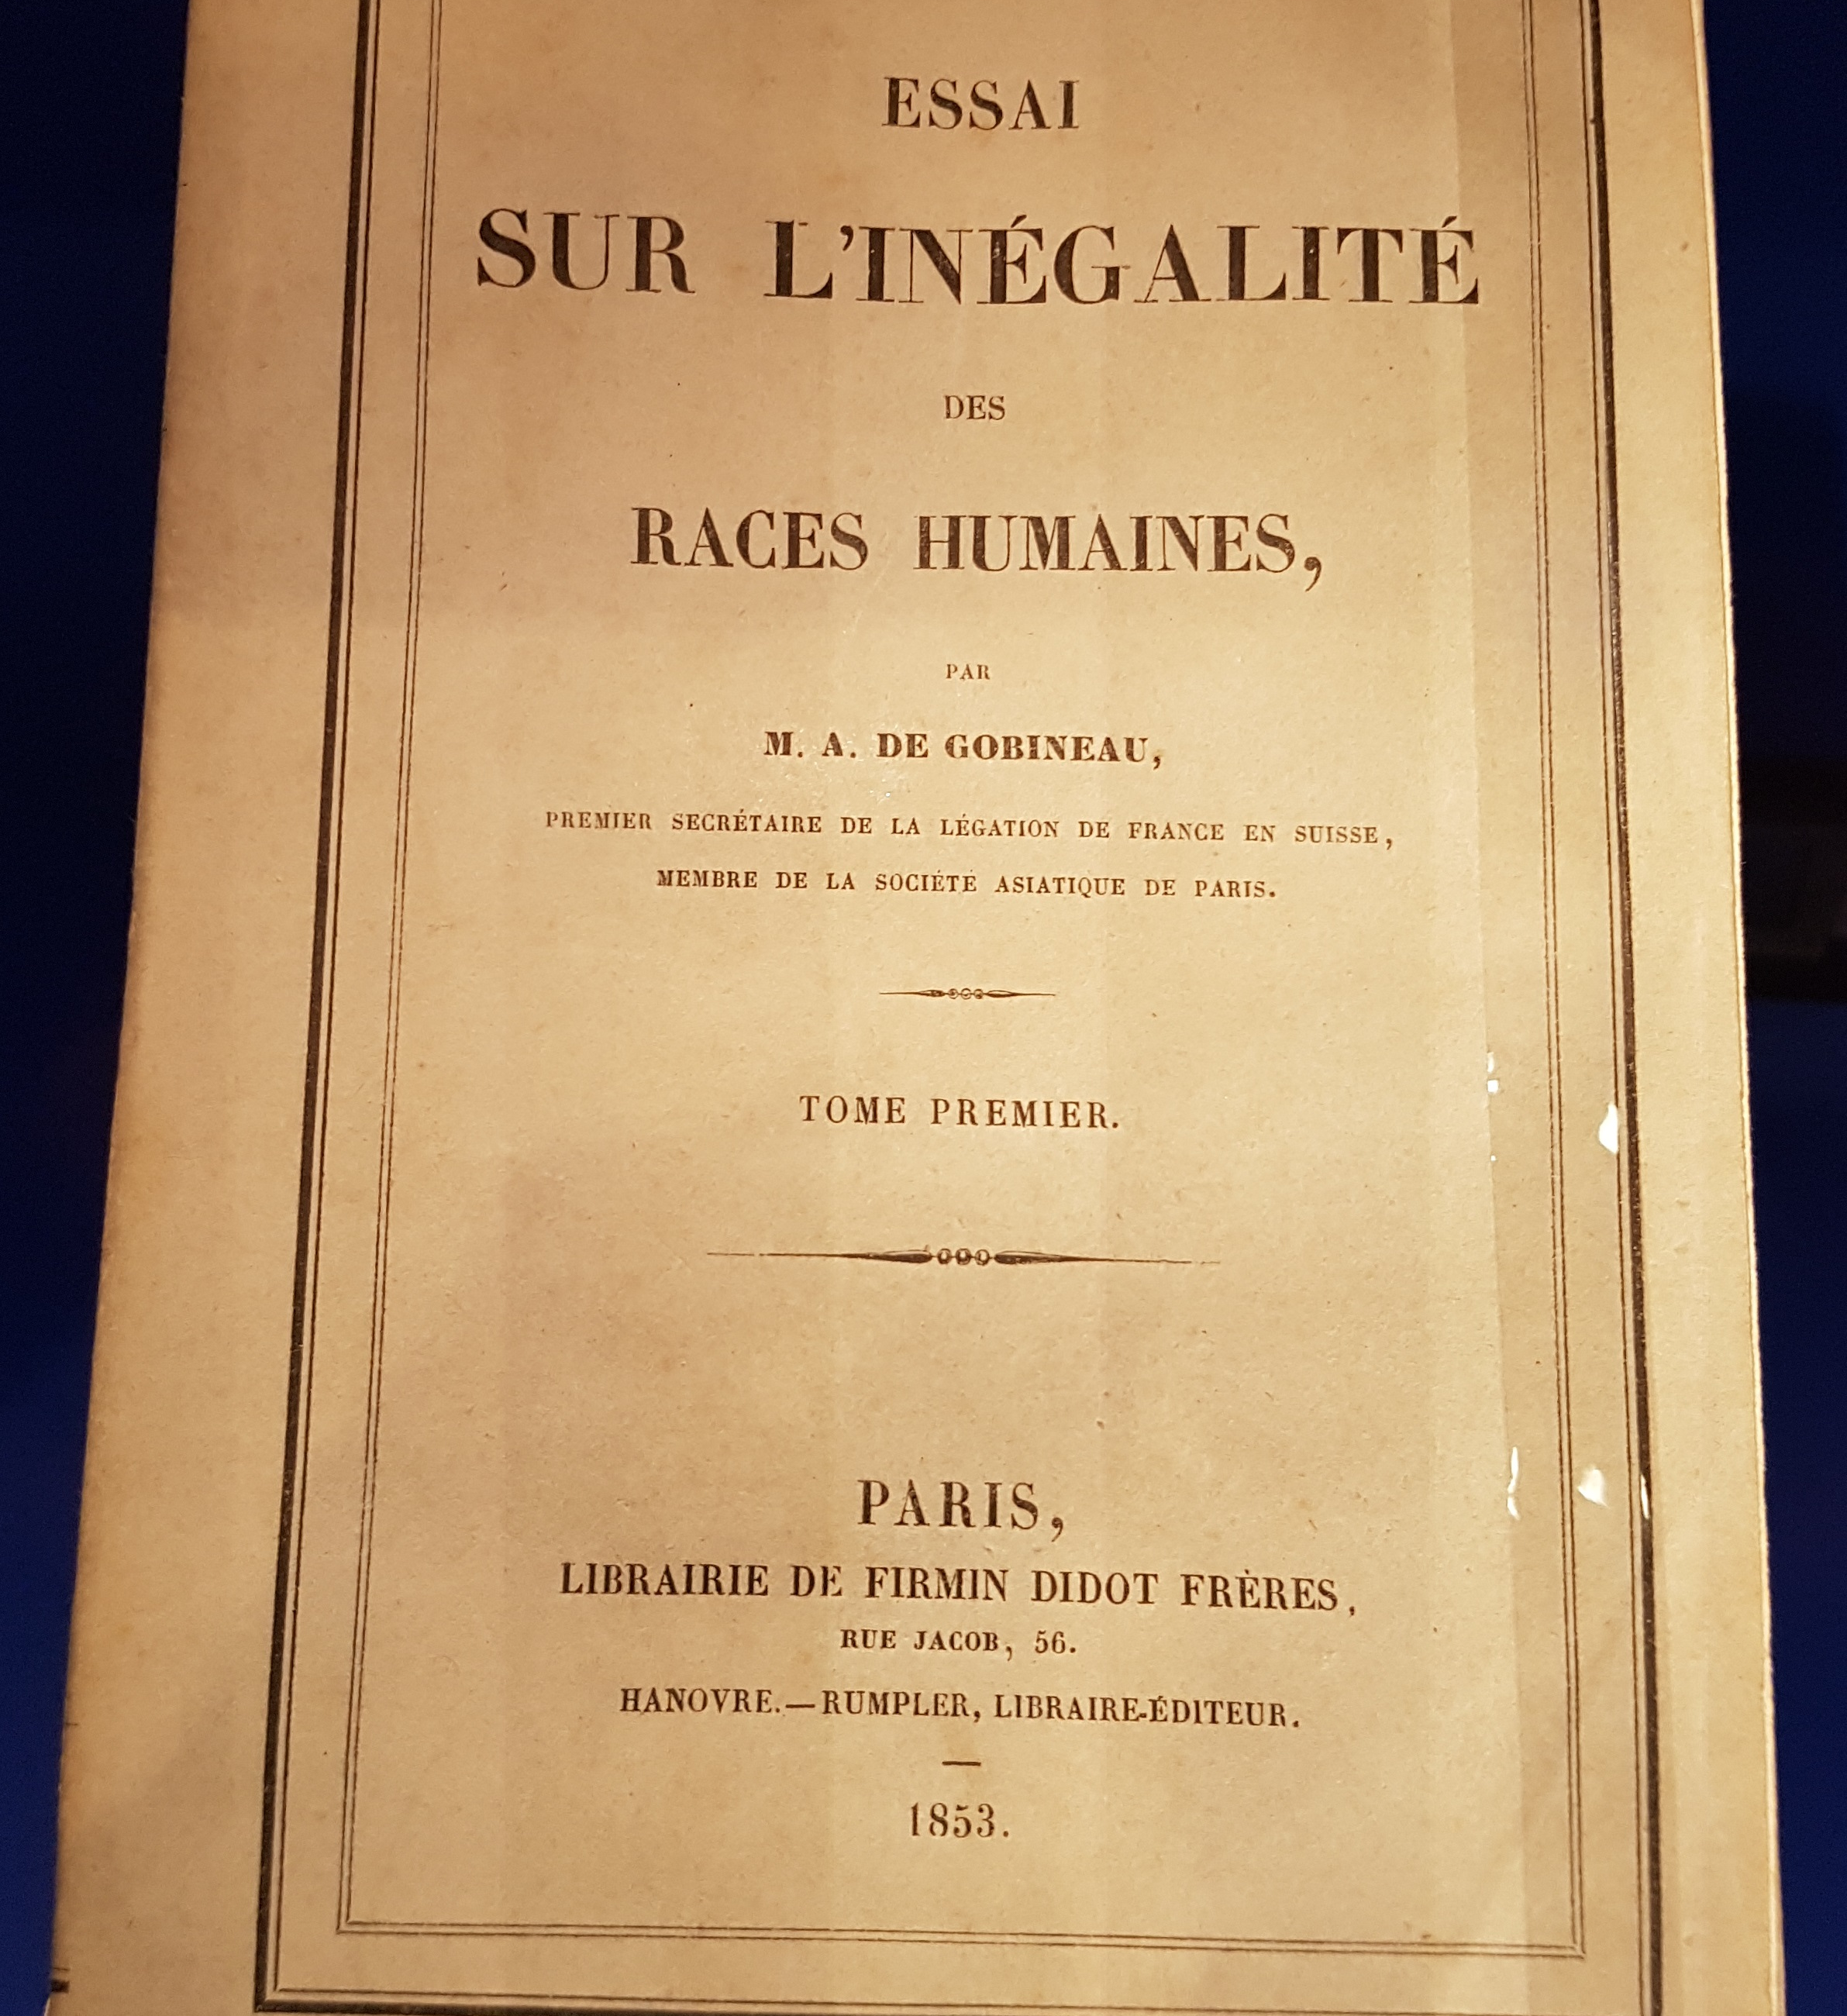
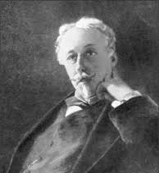
Joseph Arthur de Gobineau (1816-1882)
L'Essai sur l'inégalité des races humaines (1853)

Slide 25
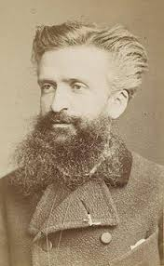
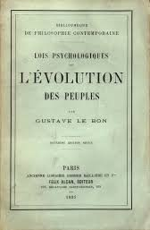
Gustave Le Bon, Leggi psicologiche dell’evoluzione dei popoli (1919)
si può fare facilmente di un negro un diplomato o un avvocato, ma in questo modo non gli si dà che una superficiale mano di vernice, che non agisce sulla sua costituzione mentale. Ciò che nessuna istruzione può fornirgli - in quanto soltanto I’eredità può crearle - sono le forme del pensiero, la logica e soprattutto il carattere degli Occidentali. Questo negro può accumulare tutti I diplomi possibili e immaginabili, ma ciò non gli permetterà mai di raggiungere il livello di un comune Europeo.

